Slide 1
2017 CVPR Paper Reading Group
vision@ouc
Shaoyong Zhang

Slide 2
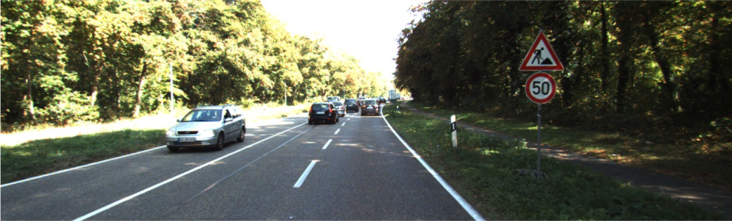
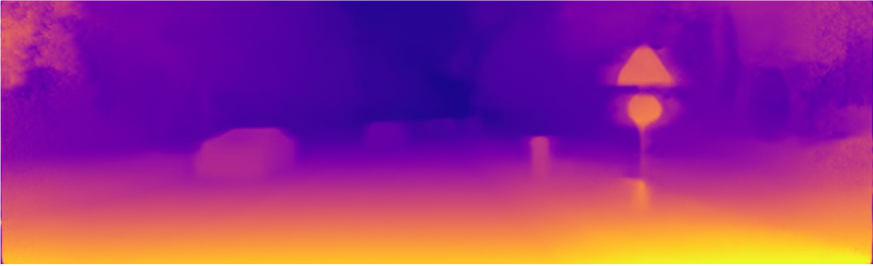
Depth Map Prediction
Notes:
第一：深度图预测发展的历史。
从开始的机器学习只能预测文体特征比较明显的场景
到用深度学习监督型的多尺度的神经网络预测大范围室内外的场景，但是对于小目标问题依然无法准确预测，特别是大范围远距离室外场景
到今年的半监督和无监督的神经网络，预测深度也在发生着高效的变化，接下来我主要介绍两篇今年的cvpr论文。一个是无监督的另一个是半监督的。

Slide 3
Related applications
Shuran Song, Fisher Yu, Andy Zeng, Angel X. Chang, Manolis Savva, Thomas Funkhouser.
Semantic Scene Completion from a Single Depth Image. In CVPR, 2017
Zhuo Deng, Longin Jan Latecki.
Amodal Detection of 3D Objects:Inferring 3D Bounding Boxes from 2D Ones in RGB-Depth Images. In CVPR, 2017
Liuhao Ge, Hui Liang, Junsong Yuan, Daniel Thalmann.
3D Convolutional Neural Networks for Efficient and Robust Hand Pose Estimation from Single Depth Images. In CVPR, 2017
Amir Arsalan Soltani, Haibin Huang, Jiajun Wu, Tejas D. Kulkarni, Joshua B. Tenenbaum.
Synthesizing 3D Shapes via Modeling Multi-View Depth Maps and Silhouettes with Deep Generative Networks. In CVPR, 2017
Notes:
第一篇文章：本文重点研究语义场景的完成，即生成一个完整的体积占用的完全三维体元表示和场景的语义标记。
第二篇：三维物体变形的检测： 在RGB深度图像中从二维图像中推断三维包围盒(判断边缘是否扭曲）
第三篇：从单深度图像中通过三维卷积神经网络用于有效和稳健的手位估计。
第四篇：使用多视角的深度图和轮廓通过深度生成网络合成3D模型

Slide 4
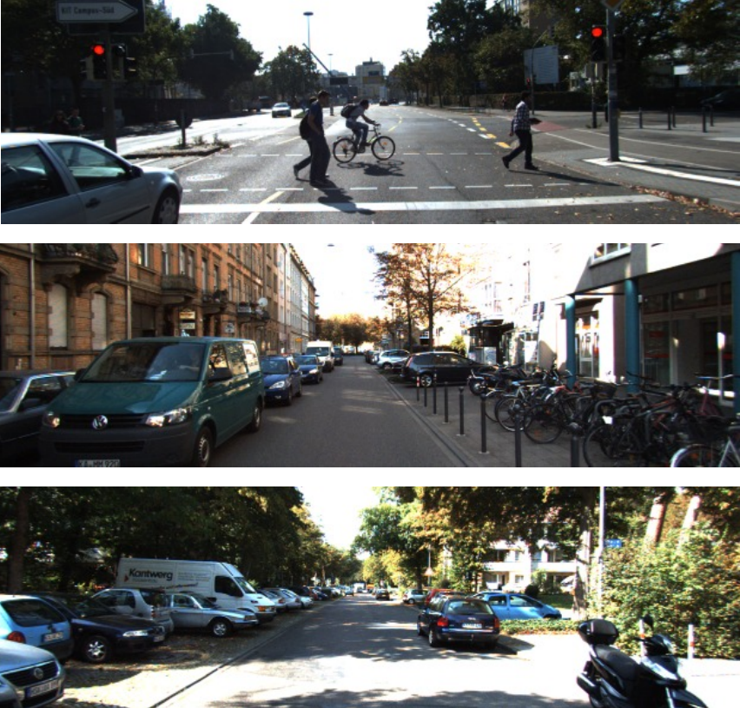
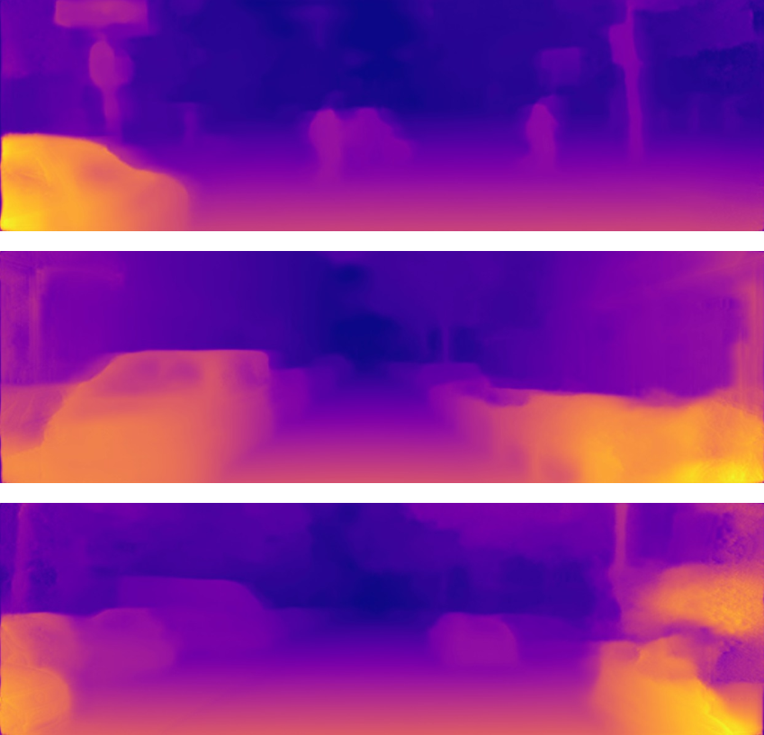
Unsupervised Monocular Depth Estimation with Left-Right Consistency
Clément Godard Oisin Mac Aodha Gabriel J. Brostow
University College London
Notes:
第一篇论文是利用双目的拍摄的照片左右一致性的进行的无监督的单目预测深度图。
从题目中可以看出是有三个关键性信息无监督 单目 双目 左右一致性。
如果大家还用印象的话可以知道以前我讲的几篇论文里关键字是监督 单目 多尺度
从监督到无监督，从单目+groundtruth到双目训练单目预测这样一种方式的转变，解决了水下深度数据集难以获取的方法，这也是我比较重视这篇文章的一个点。

Slide 5
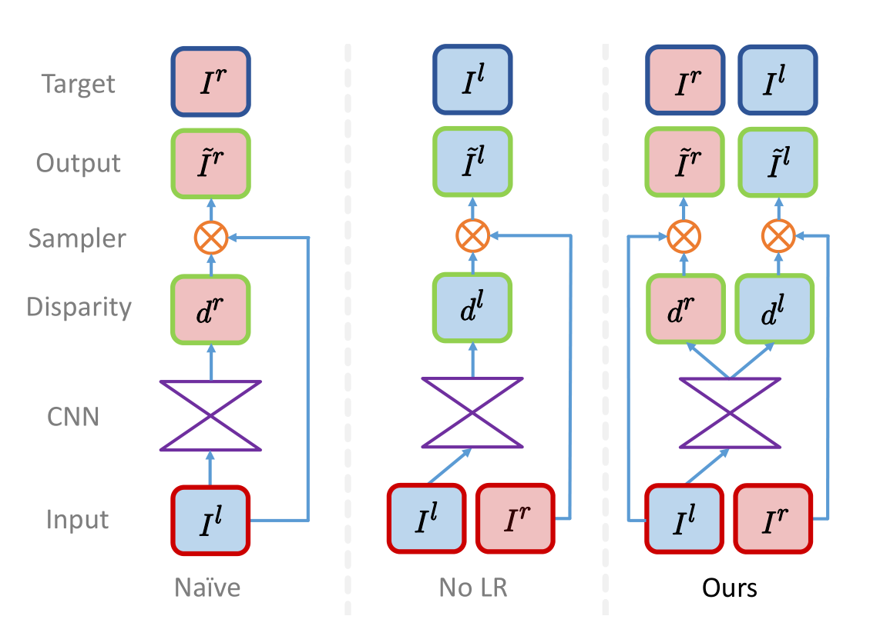
Content
Bilinear Sampling
M. Jaderberg, K. Simonyan, A. Zisserman, and K. Kavukcuoglu. Spatial transformer networks. In NIPS, 2015. 3, 4
Convolutional Network Dispnet
N. Mayer, E. Ilg, P. Häusser, P. Fischer, D. Cremers, A. Dosovitskiy, and T. Brox. A large dataset to train convolutional networks for disparity, optical flow, and scene flow estimation. In CVPR,
2016. 2, 3, 4, 5
Skip
E. Shelhamer, J. Long, and T. Darrell. Fully convolutional networks for semantic segmentation. PAMI, 2016. 2, 4
Depth Estimation as Image Reconstruction
Notes:
这篇文章的中心思想是将从单目图像中获取深度图转换成一个图像重建问题，假如有这样一个模型 输入一个左视图，
通过模型得到一个右视图，这样我们就能计算出视差，结合相机的参数，通过三角测量就能得到一个场景的深度图。
上面三个就是作者提出模型的经过，最终的模型左图输入到一个autoencode的结构，编码和解码通过一个SKIP的结构进行连接。
通过网络可以生成两个视差左视差和右视差，然后分别对左视图和右视差进行双线性采样生成一张重构的左视图，同理。
在这里我想提的一点的是从整的网络结构和网络中的链接以及双采样都是从其他论文中借鉴而来。所以一篇好的论文必然是由许多篇论文加上自己的想法结晶出来的。
dispnet

Slide 6
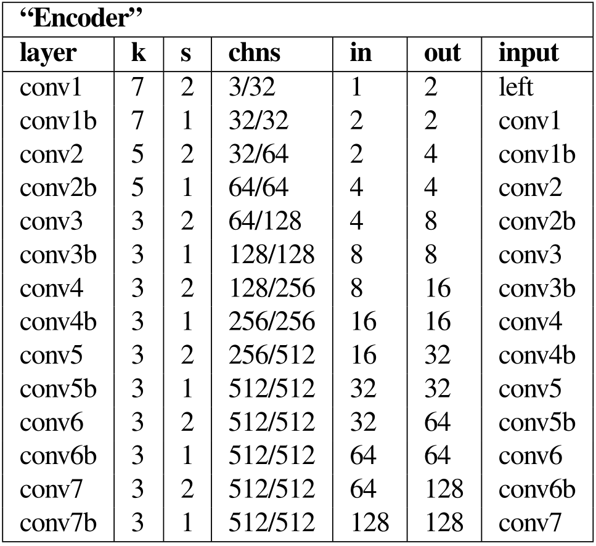
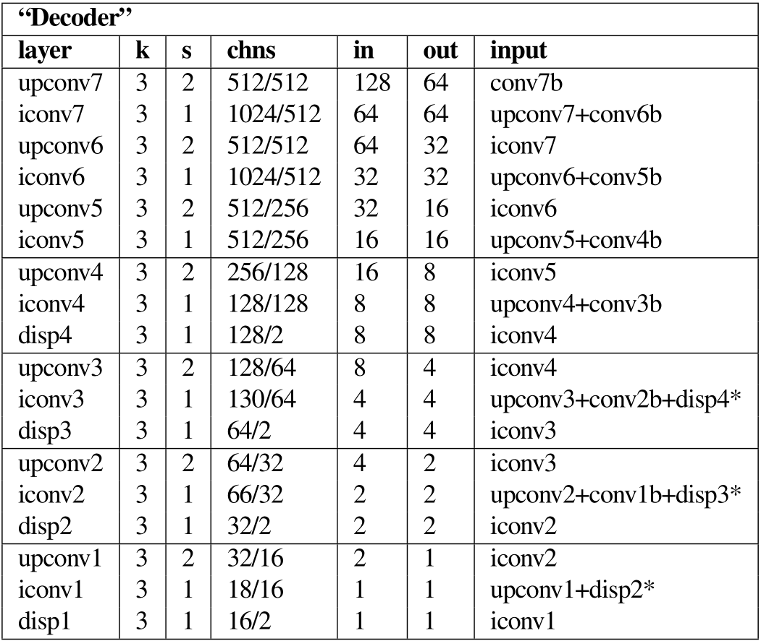
Model architecture
disp = pr + loss
The predicted disparity image is output by pr
Notes:
有四个不同尺度的loss层disp1
disp2
disp3
disp4
disp是由pr和loss组成，pr是预测输出的视差图。

Slide 7
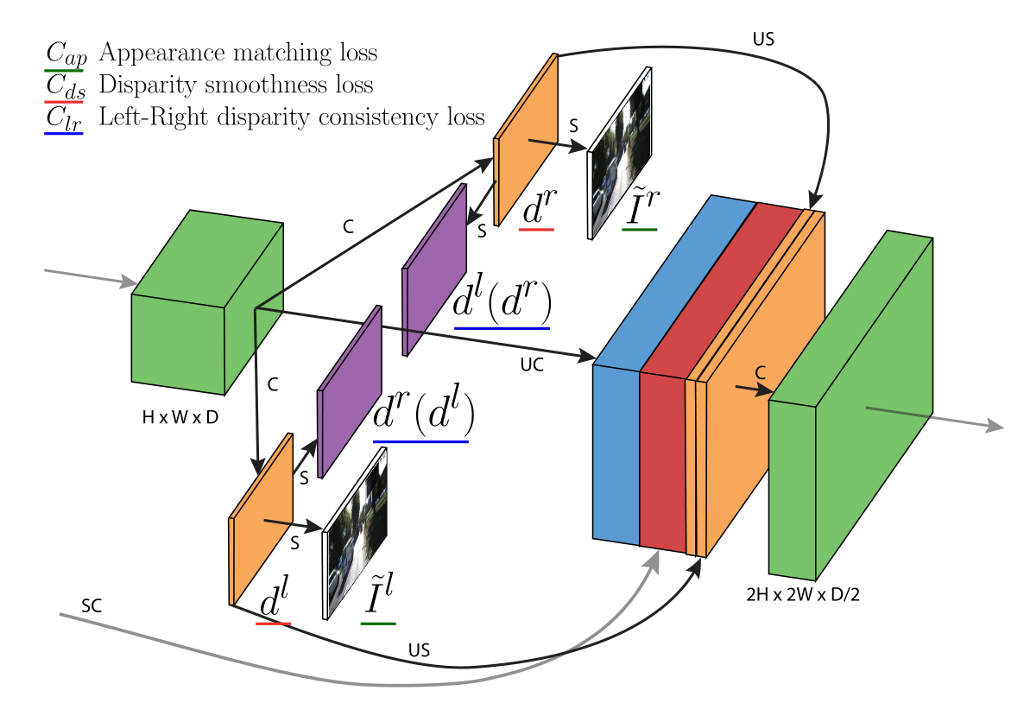
Loss
Notes:
Cap是表面匹配损失函数
Cds是视差平滑性损失函数
Clr是左右视差一致性损失函数

Slide 8
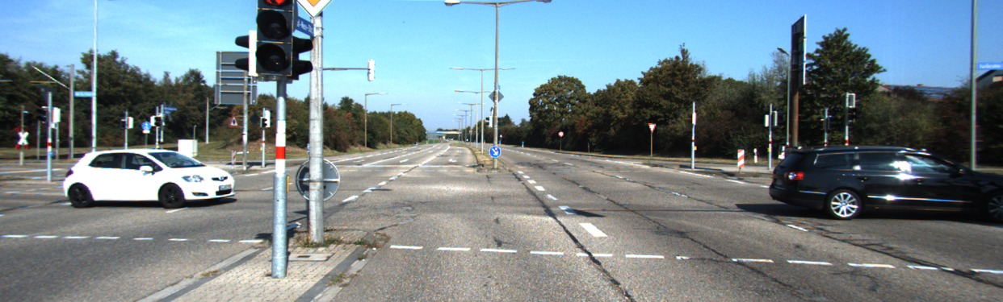
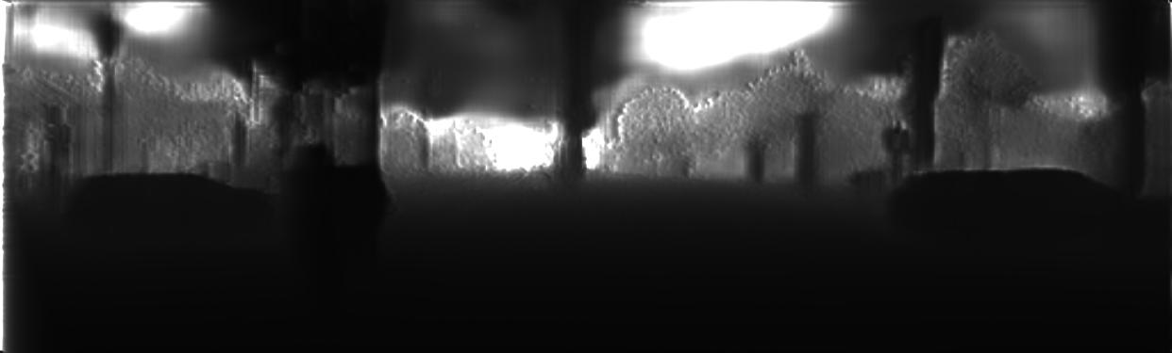
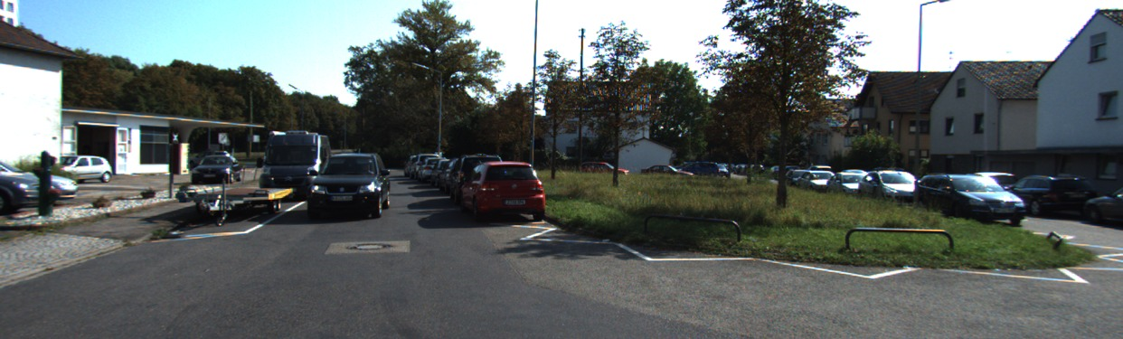
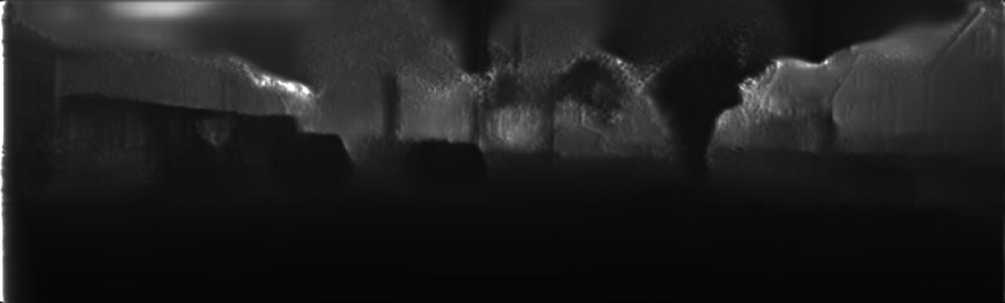
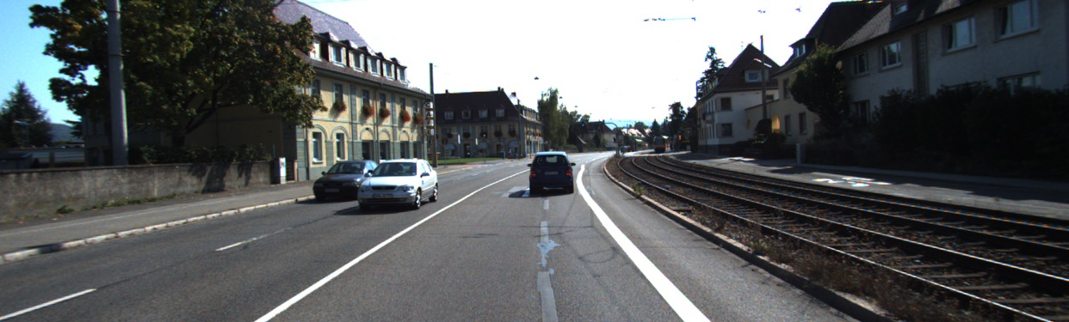
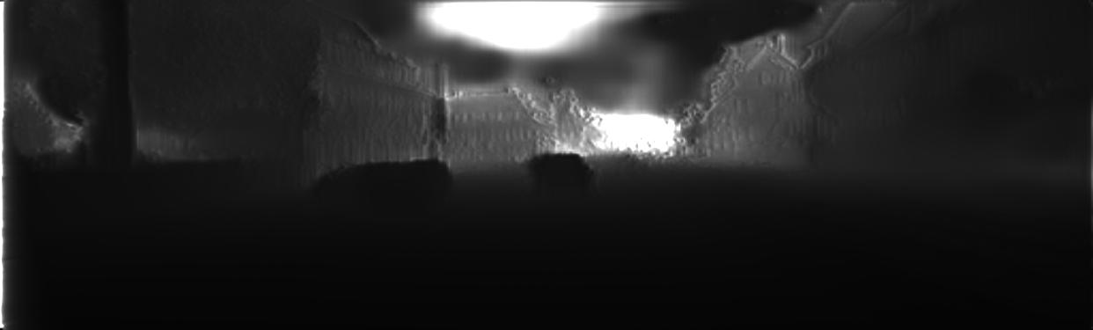
Experiment
Notes:
这是用KITTI数据集跑出来的结果，效果还是非常好的。
分析一下在小物体一些边缘处还是比较模糊

Slide 9
Conclusion
there are still some artifacts visible at occlusion boundaries due to the pixels in the occlusion region not being visible in both images.
It not possible to use existing single-view datasets for training purposes
Specular and transparent surfaces will produce inconsistent depths
Notes:
1，由于遮挡区域中的像素在两个图像中不可见，所以在遮挡边界上可见一些伪影。
2、不可能使用现有的单一视图数据集进行培训。
3、镜面和透明表面会产生不一致的深度。

Slide 10
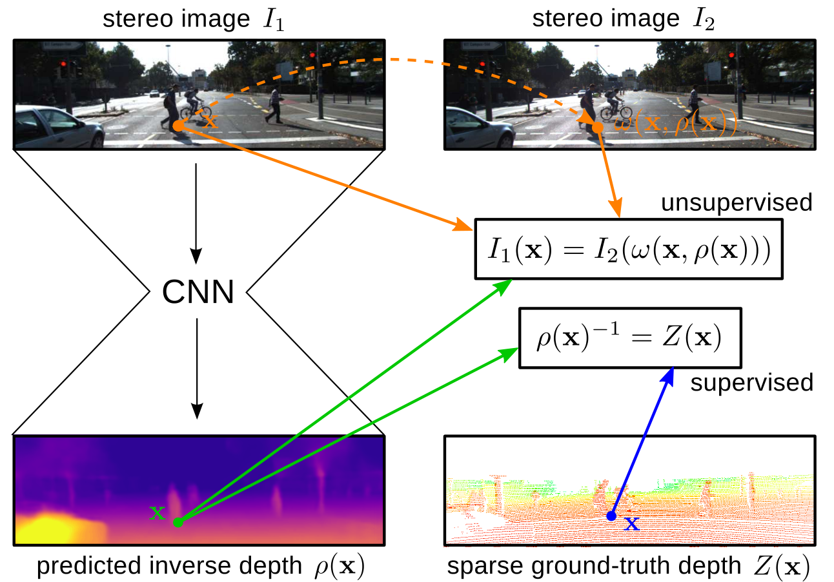
Semi-Supervised Deep Learning for Monocular Depth Map Prediction
Yevhen Kuznietsov Jörg Stückler Bastian Leibe
Computer Vision Group, Visual Computing Institute, RWTH Aachen University
Notes:
这是第二篇论文。这篇论文的主要内容是同时从无监督和有监督的深度线索中训练C N N，以实现单一图像深度预测。
对于有监督的训练，我们使用（稀疏）地面真实深度读数从一个补充传感线索，如三维激光。
无监督的直接图像对齐补充了地面真实测量，其训练信号完全基于立体图像和图像的预测深度图。

Slide 11
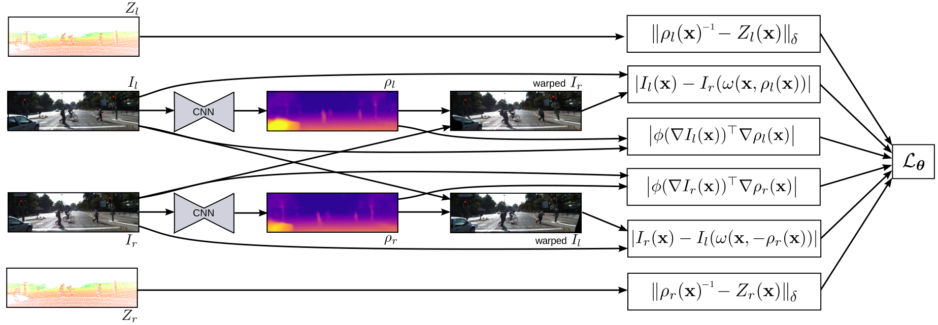
Content
Components and inputs of semi-supervised loss function
Notes:
这整篇paper的整体架构，可以发现这是一个双胞胎死的结构，上面和下面是对称的。loss是由6部分组成，
从公示中也可以看出分别用来计算预测出的深度和激光获取的深度loos，图片相似性的loss，深度图和彩色图的一致性loss

Slide 12
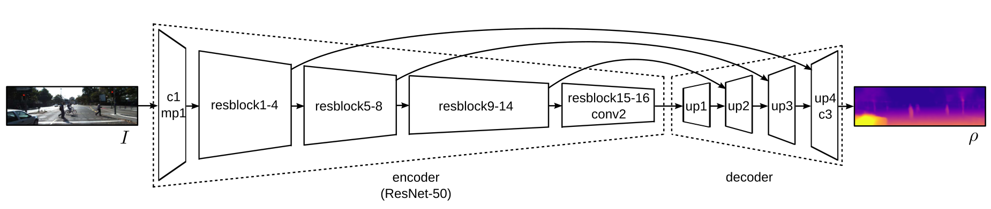
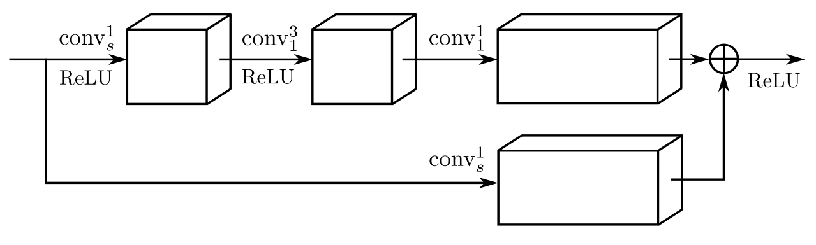
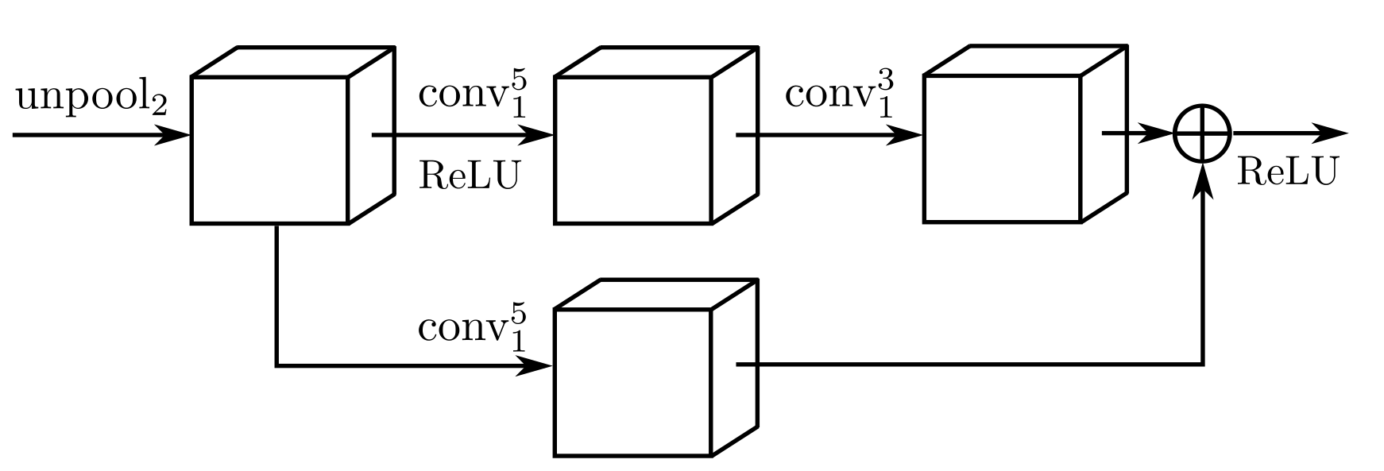
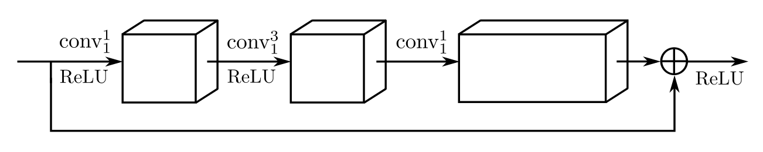
Model architecture
Notes:
我们深度残差编解码体系结构（C1，C3，MP1缩写conv1，分别conv3，maxpool1，）。跳过相应编码器层到解码器的连接，便于精细详细的深度图预测。
提供了这样两个Resblock的链接结构，
UP代表解码结构的链接

Slide 13
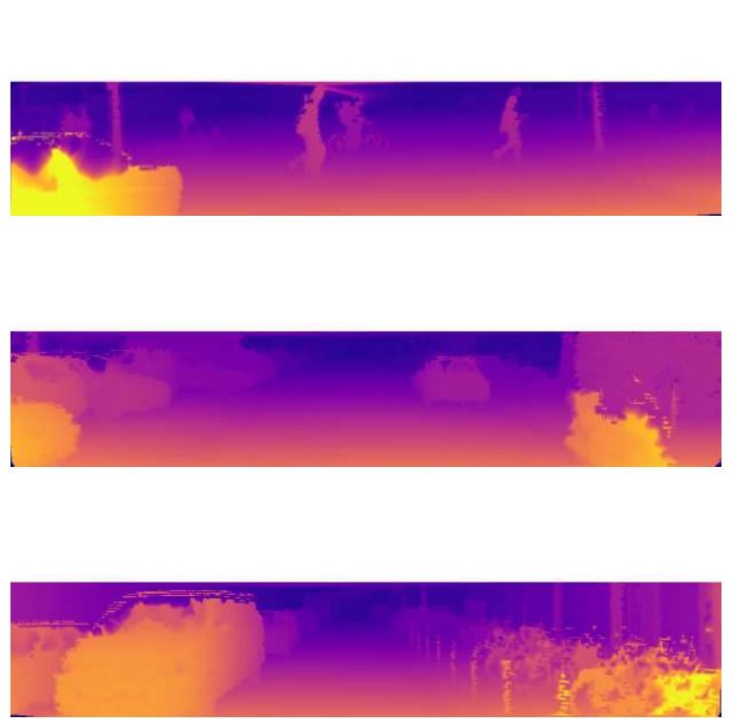
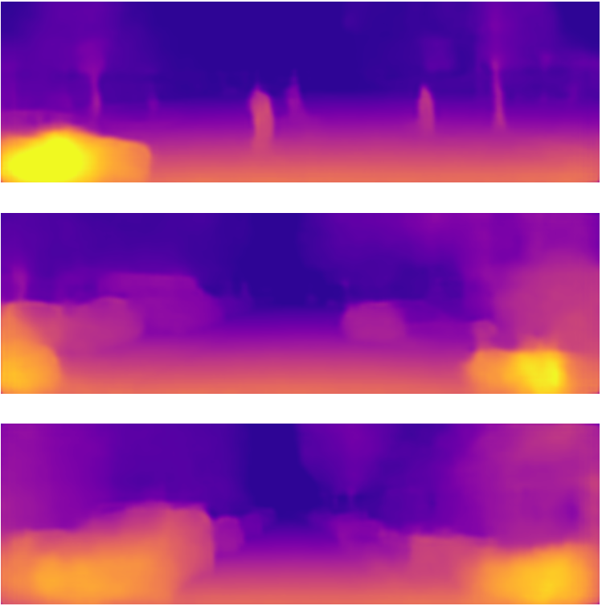
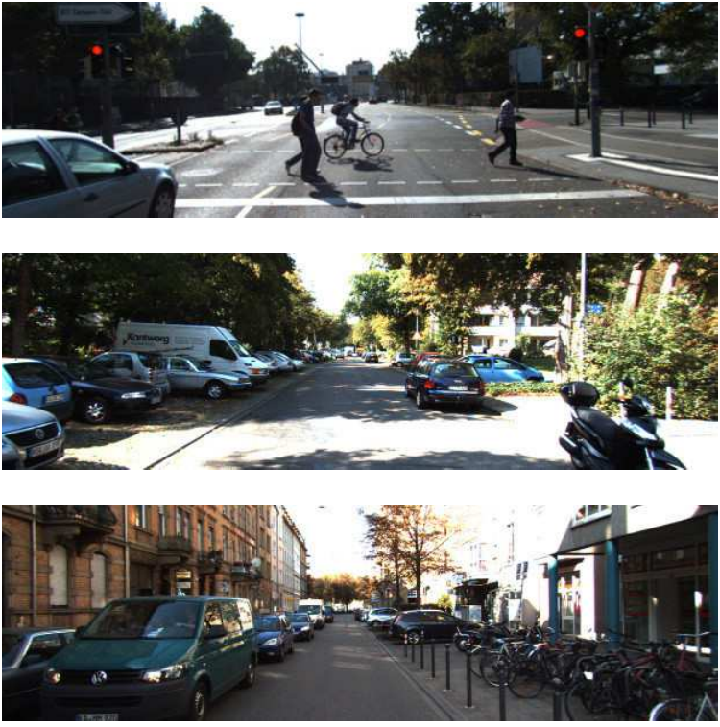
Results

Slide 14
Q&A

